Slide 1
회귀분석팀
6팀
심은주
진수정
문병철
이수정
임주은

Slide 2
INDEX
회귀가정
잔차 플랏
선형성 진단과 처방
등분산성 진단과 처방
정규성 진단과 처방
독립성 진단과 처방
공간회귀분석

Slide 3
0
지난 주 복습

Slide 4
회귀분석이란?
설명변수 X와 종속변수 Y의 관계를 표현한 식을 찾는 것
단순선형회귀
$$y_{i}=β_{0}+β_{1}x_{i}+ε_{i}$$
설명변수를
p개로 확장
다중선형회귀
$$y_{i}=β_{0}+β_{1}x_{1i}+⋯+β_{p}x_{pi}+ε_{i}$$

Slide 5
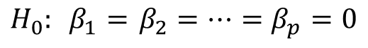
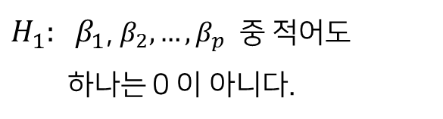
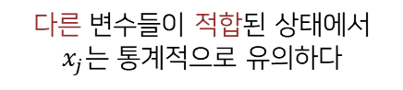
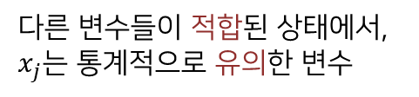


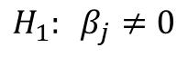
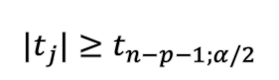
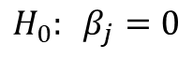
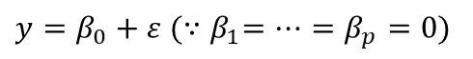
유의성 검정
F-test: 모델 전체에 대한 검정
t-test: 개별 회귀계수의 유의성을 검정
$H_{0}: β_{1}=$ $β_{2}=⋯=β_{p}=0$
다른 변수들이 적합된 상태에서
$x_{j}$는 통계적으로 유의하지 않다
$$H_{0}: β_{j}=0$$
$H_{1}:{ β}_{1}$, $β_{2},…,β_{p}$ 중 적어도
하나는 0 이 아니다.
$$H_{1}: β_{j}≠0$$
다른 변수들이 적합된 상태에서
$x_{j}$는 통계적으로 유의하다
if
기각되지 않는다면?
if
$${|t}_{j}|≥t_{n−p−1;α/2}$$
$${y=β}_{0}+ε ({∵β}_{1}=⋯=β_{p}=0)$$
$$\text{귀무가설 }\text{기각}\text{l}$$
다른 변수들이 적합된 상태에서, $x_{j}$는 통계적으로 유의한 변수
회귀식이 아무런 의미가 없음을 의미!

Slide 6

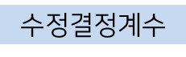
적합성 검정
결정 계수: 총 변동에서 회귀식이 설명하는 부분
결정계수
$$R^{2}=\frac{SSR}{SST}=1−\frac{SSE}{SST}$$
변수의 개수가 다른 두 회귀모형의
직접적인 비교가 어렵다는 점을 해결
$수$정결정계수
$$R_{a}^{2}=\frac{SSR/p}{SST/(n−1)}=1−\frac{SSE/(n−p−1)}{SST/(n−1)}$$
Notes:
\

Slide 7
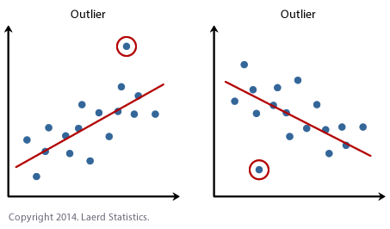
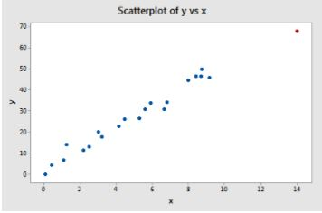
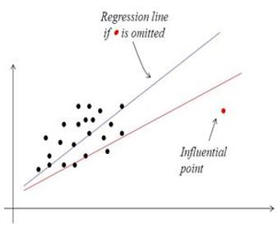
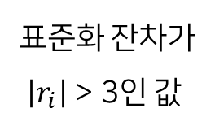

데이터 진단
이상치
지렛값
영향점
표준화 잔차가
$\left|r_{i}\right|$ > 3인 값
표준화했을 때,
$x$기준에서 절대값이 큰 값!
회귀직선의 기울기에 상당한 영향을 주는 점

Slide 8
로버스트(Robust) 회귀란?
건장한, 탄탄한
이상치의 영향력을 크게 받지 않는 회귀모형
로버스트(Robust) 회귀 종류
Huber’s
M-estimation
Least Trimmed
Square
Median Regression
Median Regression

Slide 9
1
회귀 가정

Slide 10
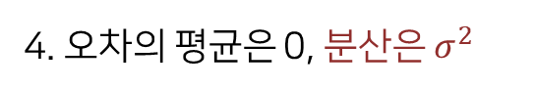
회귀분석의 가정
$y_{i}=β_{0}+β_{1}x_{1}$+ ⋯ +$β_{p}x_{p} , ε \sim NID\left(0,σ^{2}\right)$
1. 식 자체가 X 변수들의 ‘선형결합’으로 이루어짐
2. 오차는 정규분포(N)를 따름
3. 오차들은 서로 독립적(ID)
4. 오차의 평균은 0, 분산은 $σ^{2}$
Notes:
각각 어떤 파트가 어떤 가정을 의미하는지 표시해주세요~~ 마찬가지로 텍스트 상자에 글 쓰기! ㅇ

Slide 11


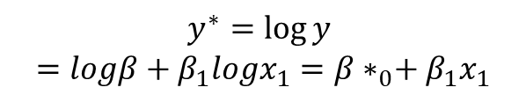



모델의 선형성
반응변수 $γ$와 예측변수 $x_{1 }\sim x_{p}$의 관계가 선형
$y_{i}=β_{0}+β_{1}x_{1}$+ ⋯ +$β_{p}x_{p}$
선형 변환 O
선형 변환 X
$$y=β_{0}e^{β_{1}x_{1}}$$
$y$=$\frac{β_{1}x}{β_{0}+x}$
$$y^{∗}=\log{y }$$
$$=logβ+β_{1}logx_{1}={β∗}_{0}+β_{1}x_{1}$$
$x$와 $y$를 변환해도
선형 결합 꼴로 만들 수 없는 모델은
비선형 모델
변환된 $x$를 새로운 $x$로 취급한다면
선형결합
Notes:
소제목 크기 다 18pt로 바꿔주세요!!!!!
회색 박스에는 그 교안에 예시로 나와있는 선형으로 바뀌는 예시 하나 + 선형이 되지 않는 예시 하나만 넣어주세요.

Slide 12
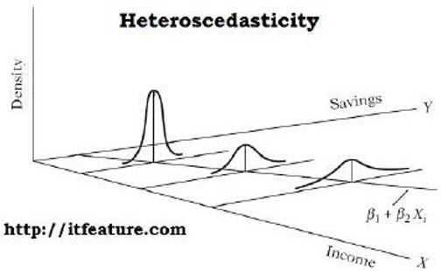
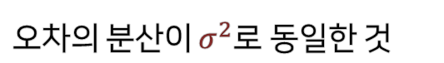
오차의 등분산성
오차의 분산이 $σ^{2}$로 동일한 것
if
가정이 깨진다면?
전체적인 회귀계수의 분산 커짐
최소제곱추정량이 과소추정된 등분산으로
t-value, F-value 산출
충분히 유의할 수 있는 귀무가설을
기각하는 제 1종 오류 발생
회귀계수 검정에 대한 신뢰성 하락
Notes:
소제목 밑에 설명 쓸 때 콜론( : ) 넣지 마세요~~~ 설명 글씨체 바꾸기~~
다음 페이지에 만든 등분산성이 깨졌을 때의 문제가 발생하는 과정..? 을 회색 박스에 넣어주세요~!

Slide 13
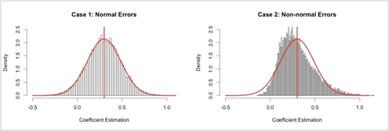
오차의 정규성
정규분포 자체가 오차에 대한 확률분포이므로 정규분포를 따라야 함
if
가정이 깨진다면?
회귀분석에 사용되는 F-test와 t-test 뿐만 아니라 예측의 경우에도,
모두 오차의 정규성을 가정하므로 결과를 신뢰하기 어려움
Notes:
소제목 크기. 설명 글씨체. 콜론 삭제.ㅇ
위배했을 때의 문제점 회색박스 안에 정리.ㅇ

Slide 14

오차의 독립성
오차항이 서로 독립일 때를 말함
오차들이 일정한 패턴을 지님
(독립성 위반)
자기상관성 존재
시간적
공간적
시계열 분석
공간회귀
뒤에서 배운다구~

Slide 15
오차의 독립성
오차항이 서로 독립일 때를 말함
if
가정이 깨진다면?
최소제곱추정량이 더 이상 BLUE가 아니게 됨
분산의 추정량과 회귀계수의 표준오차가 과소추정되어
유의성 검정을 신뢰할 수 없음
Prediction interval이 넓어짐

Slide 16
2
잔차 플랏

Slide 17
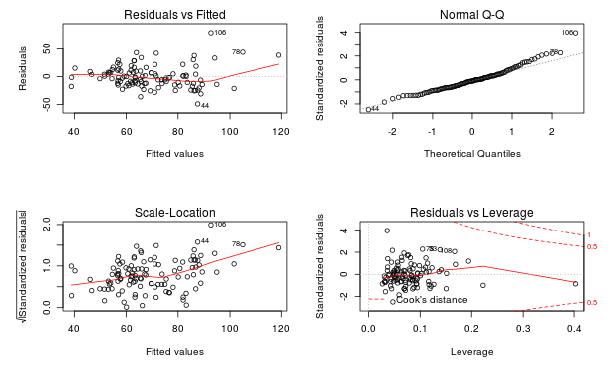
잔차플랏
R에서 회귀식을 적합(fitting)하면 제공해주는 네 개의 플랏
회귀모형의 기본가정과 데이터의 문제를 시각적으로 진단 가능!
Notes:
소제목 크기. 설명 글씨체. 콜론 삭제. ㅇ

Slide 18
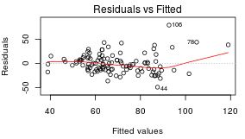
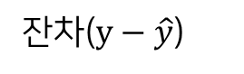

Residual vs Fitted
선형성과 등분산성, 독립성 확인이 가능
잔차($y−\hat{y}$)
적합값($\hat{y}$)
빨간선 : 잔차들의 패턴을 부드럽게 이은 추세선
분포의 추세를 통해 선형성 확인 가능
Notes:
소제목 크기. 설명 글씨체. 콜론 삭제.ㅇ
회색 박스 없애고 X축이랑 Y축을 그래프에 직접 뭔지 표시하기.ㅇ

Slide 19
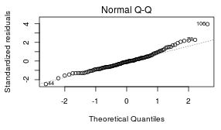
Normal QQ plot
정규성 확인 가능
정규분포 사분위수
표준화잔차
Y=X에 가까울 수록 정규성 만족!
점들과 점선 간의 관계를 통해 정규성 확인
Notes:
소제목 크기. 설명 글씨체. 콜론 삭제.ㅇ
회색 박스 없애고 X축이랑 Y축을 그래프에 직접 뭔지 표시하기.ㅇ

Slide 20
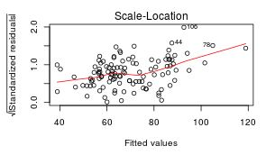
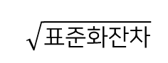
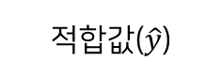
Scale-Location
선형성과 등분산성, 독립성 확인 가능
적합값($\hat{y}$)
$\sqrt{\text{표준화잔차}}$
점의 분포를 통해 등분산성 확인 가능
Notes:
소제목 크기. 설명 글씨체. 콜론 삭제.ㅇ
회색 박스 없애고 X축이랑 Y축을 그래프에 직접 뭔지 표시하기.ㅇ
등분산성 강조하는 타원 컬러박스의 노란색으로 바꿔주세요~~~ㅇ

Slide 21
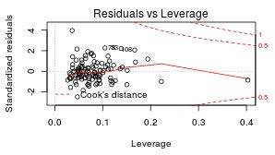
Residual vs Leverage
1주차에 배운 영향점을 파악하기 위한 plot
표준화잔차
지렛값
지난 주에 배운 영향점 확인 가능!
Notes:
소제목 크기. 설명 글씨체. 콜론 삭제.ㅇ
회색 박스 없애고 X축이랑 Y축을 그래프에 직접 뭔지 표시하기.ㅇ

Slide 22
3
선형성 진단과 처방

Slide 23
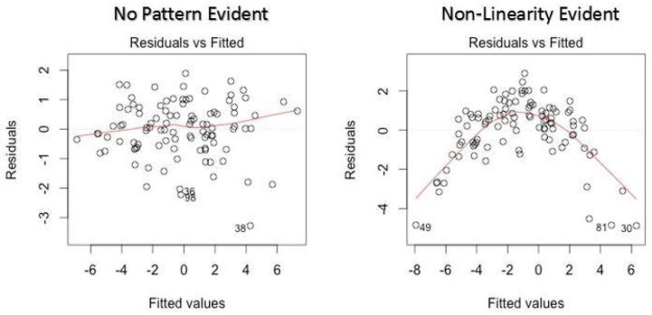
진단 - 잔차 플랏
추세선이 X축에 평행한 직선 형태가 아니라면, 선형성 위반!
2차 함수 형태이므로
데이터에 대한 추가 설명이 필요함
선형성을 띄는 편
Notes:
. 설명 글씨체ㅇ

Slide 24
진단 - 잔차 플랏
:추세선이 X축에 평행한 직선 형태가 아니라면,
선형성 위반!
그렇다면, 선형성을 만족하지 못할 때
어떤 변수의 영향으로 인한 것인지 알 수 있을까?
crPlots 을 봐보자!
선형성을 띄는편
2차 함수 형태이므로
데이터에 대한 추가 설명이 필요함
Notes:
소제목 크기. 설명 글씨체. 콜론 삭제. ㅇ
흰색 박스 위에 왜 crplots을 쓰는지 적어주세요~~ ㅇ

Slide 25
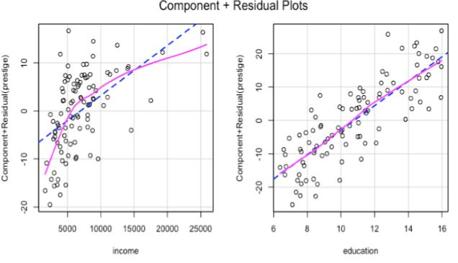
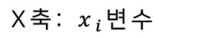
진단 - crPlots
Car 패키지의 CrPlots 함수를 통해 개별 변수의 선형성 파악
X축: $x_{i}변수$
Y축: Partial residual (${y−(β}_{i}x_{i}를 제외한 모든 회귀식 성분))$
파란 점선: Partial residual과 $x_{i}의 적합된 직선$
보라색 실선: 잔차의 추세선
Notes:
설명 글씨체. ㅇ
회색 박스 없애고 X축이랑 Y축을 그래프에 직접 뭔지 표시하기.ㅇ
뒷 페이지 설명을 앞으로 가져왔어요!ㅇ

Slide 26
진단 - crPlots
Income 변수가
log형태의 비선형을
잘 잡아내지 못하므로
log 변환 필요!
Education변수가
선형적으로 잘 설명
Notes:
소제목 크기. ㅇ
텍스트 상자에 글씨 따로 써서 박스랑 크기 잘 맞춰주세요~ㅇ

Slide 27

crPlots의 한계점
- X 변수들 사이의 교호작용을 잡아내지 못함
- 이미 잘못 적합된 변수들이 존재할 경우, 유의미한 관계를 잡아내지 못함
- 심각한 다중공선성이 존재할 경우 잘못된 정보 제공
3주차도 봐 줄거지?
3주차 클린업에서 다룰 예정!
약속♡
Notes:
소제목 크기. 설명 글씨체 ㅇ

Slide 28
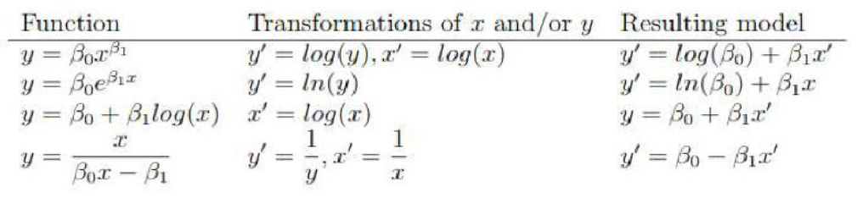
처방 - 변수 변환
비선형 모델의 경우 변수 변환을 통해 해결 가능
X 또는 Y를 변환
선형 관계로 바꿔 줌
Notes:
소제목 크기. 설명 글씨체. 콜론 삭제.ㅇ

Slide 29
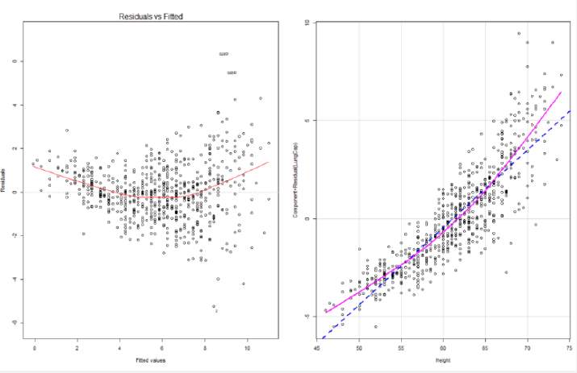
처방 - Polynomial Regression
잔차 플랏이나 Partial regression plot을 봤을 때, 2차 이상의 곡선 형태가 나타날 경우에 사용
Residual vs fitted plot
: 2차함수의 모양을 띔
분홍선(polynomial )이
데이터의 2차 모양을 잘 설명
3차를 넘어서는 모델링은 거의 하지 않음
BUT
Notes:
소제목 크기. 설명 글씨체. 콜론 삭제. ㅇ
회색 박스 위에 글씨 텍스트 상자로. ㅇ
뒷 페이지의 글 앞으로 가져옴. 보기 좋게 정리해주세요…!ㅇ

Slide 30
4
등분산성 진단과 처방

Slide 31
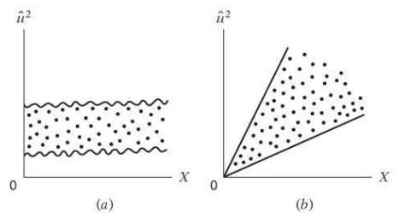
진단 – 잔차 플랏
잔차 플랏 중 ‘residuals vs fitted’ 플랏과 ‘scale - location’ 플랏에서 확인
(a) 등분산성: 표준화 잔차가 0을 기준으로 고르게 분포
(b) 이분산성: 분산이 점점 커지는 모습 등 (a)와 다른 모습
데이터의 퍼짐이 증가·감소·일정하지 않음
Notes:
소제목 크기.
뒤의 내용 앞으로 가져왔으니 보기 좋게 정리해주세요~~

Slide 32
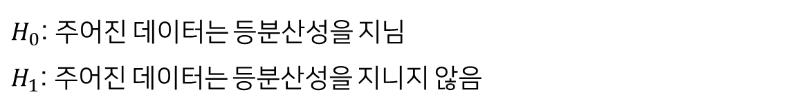
진단 - test
가설
$H_{0}$: 주어진 데이터는 등분산성을 지님
$H_{1}$: 주어진 데이터는 등분산성을 지니지 않음
- BP(Breusch-Pagan) test : 가능도비검정 기반으로 추정
- 분산이 설명(X) 변수에 대한 선형결합으로 되어있음 가정
$σ^{2}=α_{0}+$ $α_{1}X_{i1}+⋯+$ $α_{p}X_{ip}+u_{i}$
- 위의 회귀식의 결정계수($R^{2}$) 값을 구해 검정통계량 계산
$$X_{stat}^{2}=nR^{2} \sim X_{p−1}^{2}$$
Notes:
글씨 하나의 텍스트박스 안에 적기보다는 나눠서 적는 게 수정할 때 편하답니다~~
이 페이지는 제가 다 수정했습니다! 이런 느낌으로 뒤에도 다 수정해주세요~~

Slide 33
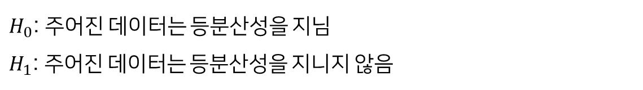

진단 - test
가설
$H_{0}$: 주어진 데이터는 등분산성을 지님
$H_{1}$: 주어진 데이터는 등분산성을 지니지 않음
- BP(Breusch-Pagan) test : 가능도비검정 기반으로 추정
- 단점 : 비선형적인 결합으로 이루어진 이분산성은 파악 불가
샘플이 대표본일 때에만 사용 가능
if
$$X_{stat}^{2}> X_{p−1, α}^{2}$$
귀무가설 기각l
이분산성 존재
Notes:
글씨 하나의 텍스트박스 안에 적기보다는 나눠서 적는 게 수정할 때 편하답니다~~
이 페이지는 제가 다 수정했습니다! 이런 느낌으로 뒤에도 다 수정해주세요~~

Slide 34
처방 - 변수 변환
Y를 변환함으로써 등분산 혹은 정규성을 해결해주는 방법
이때, 통계적인 검정에 따라 구한다는 점에서 효율적
Box-Cox
Transformation
Yeo-Johnson
Transformation
Notes:
소제목 크기. 줄간격. 빨간색 옆에 컬러차트색으로.
이 페이지에서는 두가지 경우만 보여주고 뒤에서 방법 하나씩 설명해주세요~

Slide 35
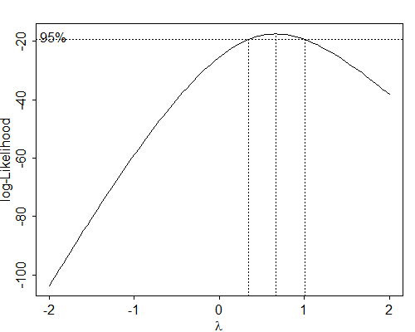
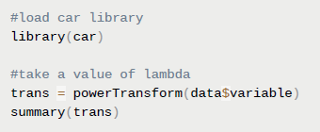
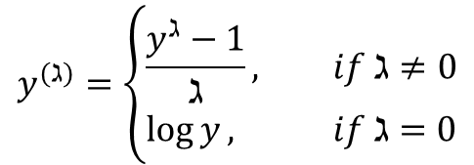
Box-Cox Transformation
$$y^{(ℷ)}=\left\{\begin{aligned}\frac{y^{ℷ}−1}{ℷ}, if ℷ≠0 \\ \log{y}, if ℷ=0\end{aligned}\right.$$
- R 코드
- Y가 0이상일 때에만 사용할 수 있음
가능도를 최대로 하는 lambda
Notes:
코드 잘린 거 다시 넣어주기

Slide 36
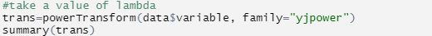
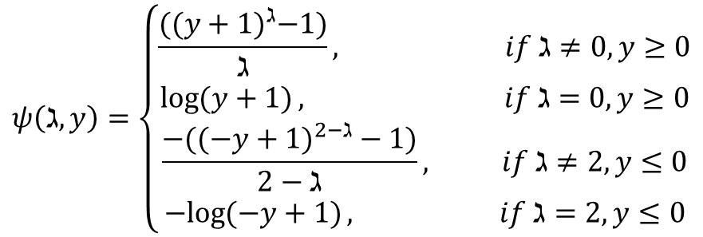
Yeo-Johnson Transformation
$$ψ\left(ℷ,y\right)=\left\{\begin{aligned}\frac{{((y+1)}^{ℷ}−1)}{ℷ}, if ℷ≠0,y≥0 \\ \log{(y+1)}, if ℷ=0,y≥0 \\ \frac{{−((−y+1)}^{2−ℷ}−1)}{2−ℷ}, if ℷ≠2,y≤0 \\ −log{(−y+1)}, if ℷ=2,y≤0\end{aligned}\right.$$
- R 코드
Notes:
소제목 크기. 줄간격. 빨간색 옆에 컬러차트색으로.
이어지는 글 아니면 무조건 텍스트 박스 따로!!!
Box-cox 방법과의 차이 언급해주세요!

Slide 37
5
정규성 진단과 처방

Slide 38
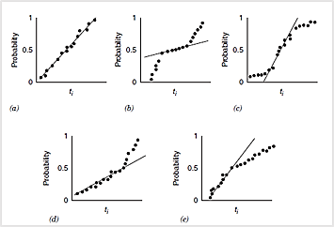
진단 - Normal QQ Plot
점들이 $y=x에$ 가까우면 정규성 만족
Notes:
소제목 크기. 줄간격. 빨간색 옆에 컬러차트색으로.

Slide 39
진단 - Normal QQ Plot
점들이 $y=x에$ 가까우면 정규성 만족
정규성 만족하지 않는 그래프 중 가장 흔하게 나타나는 모양
Notes:
소제목 크기. 줄간격. 빨간색 옆에 컬러차트색으로.
빨간색은 정규성을 만족하는 그래프, 파란색은 만족하지 않는 그래프 중 가장 흔하게 나타나는 모양이라는 거 언급해주세요!

Slide 40

4
등분산성 진단과 처방
진단 처방
Plot 만 보고 결정해도 될까?
Normal QQ Plot
Normal QQ Plot
점들이 $y=x에$ 가까우면 정규성 만족
Heavy-tail 형태
Ex) t분포, 라플라스 분포
NO!!!
Plot으로 확인하는 경우에는 판단이 주관적이기 때문에
너무 명확한 경우를 제외하고는 test를 통해 확인하는 것이 더 객관적이다!
Positive-skew형태
Ex) 지수분포, 포아송분포

Slide 41
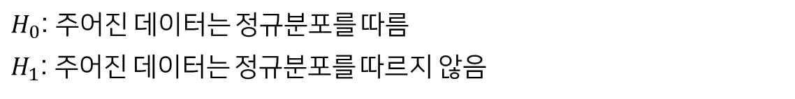
진단 - test
가설
$H_{0}$: 주어진 데이터는 정규분포를 따름
$H_{1}$: 주어진 데이터는 정규분포를 따르지 않음
- Shapiro Wilk Test
- QQ plot의 아이디어와 동일
- 정규분포 분위수값($x$)과 표준화잔차($y$) 사이의 선형관계를 확인하는 검정
- 관측치가 5000개 이하일 때만 사용 가능
Notes:
소제목 크기. 줄간격. 빨간색 옆에 컬러차트색으로.
등분산성 파트랑 똑같이 만들어주세요!!!!!!!!

Slide 42
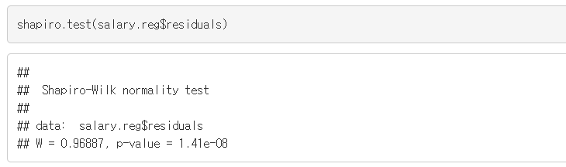
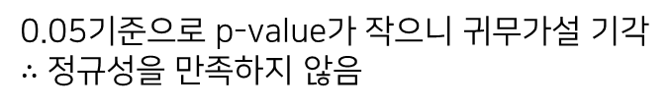
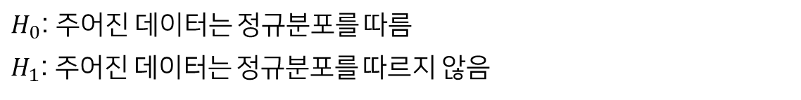
진단 - test
가설
$H_{0}$: 주어진 데이터는 정규분포를 따름
$H_{1}$: 주어진 데이터는 정규분포를 따르지 않음
- Shapiro Wilk Test
R 기본함수로 내장되어 있으며, residual 값을 넣음
0.05기준으로 p-value가 작으니 귀무가설 기각
$∴$ 정규성을 만족하지 않음
Notes:
이거 우리 R 실습 예시로 바꾸기!

Slide 43
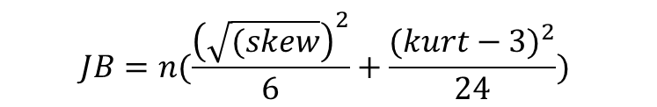
진단 - test
가설
$H_{0}$: 주어진 데이터는 정규분포를 따름
$H_{1}$: 주어진 데이터는 정규분포를 따르지 않음
- Jarque-Bera Test
정규분포에서 멀어질수록 통계량 값이 커져 유의수준을 넘어서면 귀무가설 기각
정규분포의 왜도가 0, 첨도가 3이라는 점 기반
$$JB=n(\frac{{\left(\sqrt{(skew}\right)}^{2}}{6}+\frac{{(kurt−3)}^{2}}{24})$$
Notes:
소제목 크기. 줄간격. 빨간색 옆에 컬러차트색으로.
등분산성 파트랑 똑같이 만들어주세요!!!!!!!!

Slide 44
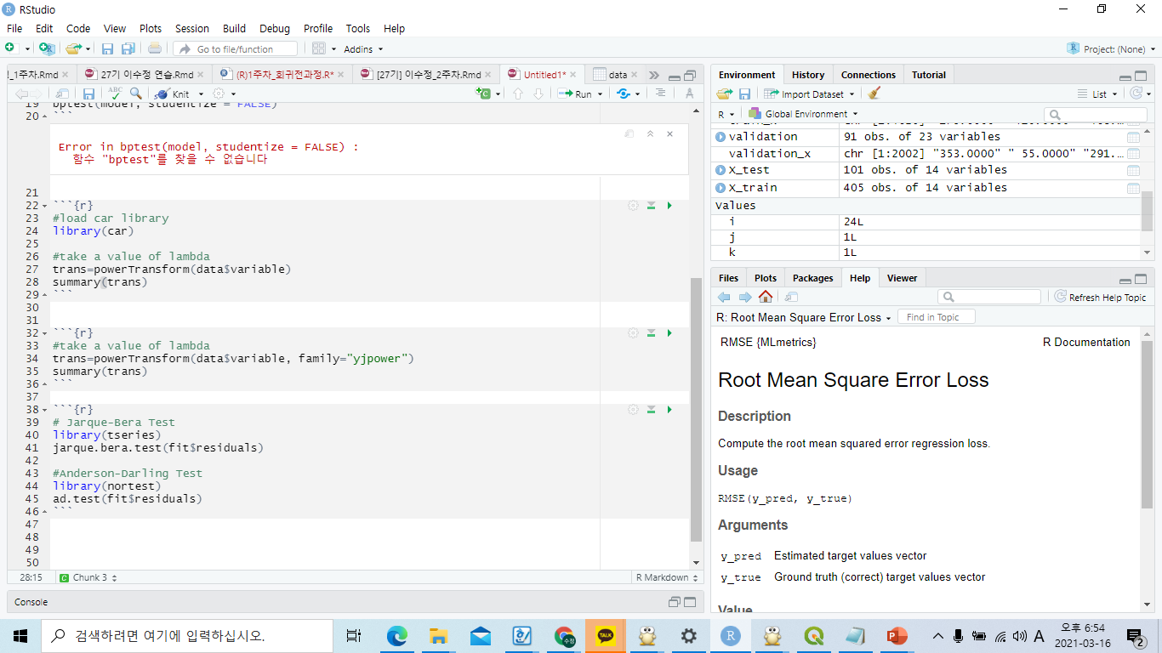

진단 - test
가설
$H_{0}$: 주어진 데이터는 정규분포를 따름
$H_{1}$: 주어진 데이터는 정규분포를 따르지 않음
- Jarque-Bera Test
< R 코드 >
R로
이-지하게
구현 가능!
Notes:
이 페이지 수정봐야할 듯..!

Slide 45

처방 - 변수 변환
등분산성과 처방이 같음
Box-Cox Transformation
Yeo-Johnson Transformation
* 정규성을 먼저 수정하는 경우가 많음
정규성
잘 가고…
Notes:
이것도 수정보자!

Slide 46
6
독립성 진단과 처방

Slide 47
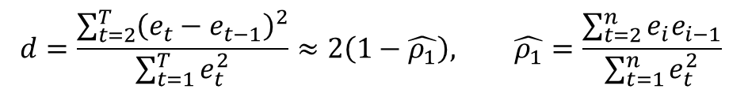
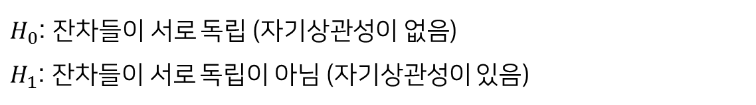
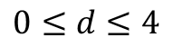
진단 - test
가설
$H_{0}$: 잔차들이 서로 독립 (자기상관성이 없음)
$H_{1}$: 잔차들이 서로 독립이 아님 (자기상관성이 있음)
- Durbin Watson Test
바로 앞 뒤 관측치의 자기상관성을 확인하는 테스트
$$d=\frac{\sum_{t=2}^{T}{{\left(e_{t}−e_{t−1}\right)}^{2}}}{\sum_{t=1}^{T}{e_{t}^{2}}}≈2\left(1−\hat{ρ_{1}}\right), \hat{ρ_{1}}=\frac{\sum_{t=2}^{n}{e_{i}e_{i−1}}}{\sum_{t=1}^{n}{e_{t}^{2}}}$$
$\hat{ρ_{1}}$: 표본 잔차 상관, $e_{i}{와e}_{i−1}$의 상관계수의 꼴, $−1≤$ $\hat{ρ_{1}}$ $≤1$
$$0≤d≤4$$
Notes:
소제목 크기. 줄간격.
등분산성 파트랑 똑같이 만들어주세요!!!!!!!!

Slide 48
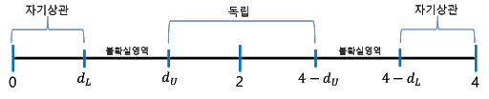

진단 - test
가설
$H_{0}$: 잔차들이 서로 독립 (자기상관성이 없음)
$H_{1}$: 잔차들이 서로 독립이 아님 (자기상관성이 있음)
- Durbin Watson Test
양의 상관관계 (자기상관성 존재)
자기상관성이 없음
음의 상관관계 (자기상관성 존재)
Notes:
소제목 크기. 줄간격.
등분산성 파트랑 똑같이 만들어주세요!!!!!!!!

Slide 49
진단 - test
가설
$H_{0}$: 잔차들이 서로 독립 (자기상관성이 없음)
$H_{1}$: 잔차들이 서로 독립이 아님 (자기상관성이 있음)
- Durbin Watson Test
< 단점 >
1) 첫번째 자기 상관성만 알 수 있음 (AR(1)구조만 파악할 수 있음)
2) 자기상관이 오래 지속·계절성이 있는 경우, 확인하는데 한계 존재
Notes:
소제목 크기. 줄간격.
등분산성 파트랑 똑같이 만들어주세요!!!!!!!!

Slide 50


진단 - test
가설
$H_{0}$: 잔차들이 서로 독립 (자기상관성이 없음)
$H_{1}$: 잔차들이 서로 독립이 아님 (자기상관성이 있음)
- Durbin Watson Test
< R 코드 >
Notes:
소제목 크기. 줄간격.
등분산성 파트랑 똑같이 만들어주세요!!!!!!!!

Slide 51


처방 방법
1) 가변수 만들기
뚜렷한 계절성이 있다고 판단되면, 이를 위해 가변수를 만듦
2) 시계열 분석
시계열팀 교안 보러 갈래요?
Notes:
이것도 뭘로 채울까?

Slide 52
7
공간회귀분석

Slide 53



공간데이터
공간 상의 위치 또는 좌표와 관련된 속성의 집합
공간회귀
Cluster Pattern
특정한 현상이 공간상에 분산 또는 집중되었는지 파악
CSR Pattern
클러스터링 형성
Decluster Pattern
공간패턴을 형성하는데 영향을 미친 요인 파악
랜덤하게 분포
규칙적으로 분포

Slide 54

공간데이터의 특성: 공간자기상관
Tobler 지리학 제 1 법칙
Everything is related to everything else,
but near things are more related than distant things.
공간상에 분포하는 객체 간의 상호작용을 공간자기상관이라 함
노원구
강남구은 노원구보다
지리적으로 가까운 서초구와
아파트 가격이 비슷함
강남구
서초구

Slide 55


공간데이터의 특성: 공간자기상관
공간상에 분포하는 객체 간의 상호작용
정적 공간자기상관
부적 공간자기상관
Positive pattern of similarity
Negative pattern of similarity
: 공간 객체 값이 근처의 객체 값과
유사한 값을 가지는 것
: 공간 객체 값이 근처의 객체 값과
상반된 값을 가지는 것

Slide 56
공간데이터의 특성: 공간자기상관
공간상에 분포하는 객체 간의 상호작용
전역적 공간자기상관
국지적 공간자기상관
Global Spatial Autocorrelation
Global Spatial Autocorrelation
Global Spatial Autocorrelation
전체 구역이 가지는
하나의 공간자기상관의 정도
개별 지점이 가지는
공간자기상관의 정도
예시
예시
한국 전체에서 나타나는
고혈압 유병률의 공간적인 패턴
수도권에서 나타나는
고혈압 유병률의 공간적인 패턴
공간 자기상관은…
특정 지역의 사건 강도가 인접 지역의 사건에 영향을 주는지를 파악하자!
Notes:
전역적 국지적 예시 넣어주면 좋을 듯!

Slide 57
공간데이터의 특성: 공간적 이질성
넓은 지역에서 나타나는 불규칙한 분포를 의미하며,
한 지역 내에 서로 다른 성격의 하위 집단이 존재하는 것을 말함
Example
지하철 개통이 지가에 미치는 영향력의 크기가 모든 지역에서 같은가?
→ 영향을 크게 받는 지역, 영향을 크게 받지 않는 지역 등 여러 유형의 집단 존재
공간적 이질성은…
특정 사건이 전 지역에서 동일한 강도로 나타나는지 파악하자!

Slide 58


공간자기상관 진단
먼저 지역 내 지점들이 인접해 있는지부터 체크해야 한다!
공간가중행렬(Spatial Weights Matrix)
지역 내 다수의 지점들이 서로 공간적으로 인접하고 있는지의 여부를 파악할 수 있도록 행렬로 나타낸 것
지역 간의 잠재적 상호작용의 강도를 나타냄
$$w_{ij}=\left\{\begin{aligned}1 if i, j is neighbor \\ 0 otherwise\end{aligned}\right.$$
이웃? 기준이 뭔데?

Slide 59

공간가중행렬의 이웃 결정 기준
Binary Contiguity Weights | Bishop Contiguity
 | Rook Contiguity
 | Queen Contiguity
Distance-based Weights
K-Nearest Neighbors Weights
다음 슬라이드에서 하나씩 살펴보자…!
Notes:
여기도 짤 넣어줘ㅎㅎ

Slide 60

공간가중행렬의 이웃 결정 기준
Binary Contiguity Weights
: 근접하고 있는 경우를 이웃으로 보는 방법
Bishop Contiguity
각 모서리에 있는 영역을
이웃으로 간주

Slide 61

공간가중행렬의 이웃 결정 기준
Binary Contiguity Weights
: 근접하고 있는 경우를 이웃으로 보는 방법
Queen Contiguity
면이나 모서리가
붙어있는 영역을
모두 이웃으로 간주

Slide 62

공간가중행렬의 이웃 결정 기준
Binary Contiguity Weights
: 근접하고 있는 경우를 이웃으로 보는 방법
Rook Contiguity
각 면이 붙어있는 영역을
이웃으로 간주
가장 보편적!

Slide 63

Rook Contiguity를 사용하여 직접 공간가중행렬을 만들어보자!
A | B | C
D | E | F
G | H | I
E를 기준으로 B, D, F, H가 면이 붙어 있으므로 이웃으로 간주
A B C D E F G H I
$$W=\left(\begin{matrix}0 & 1 & 0 \\ 1 & 0 & 1 \\ \begin{aligned}0 \\ 1 \\ 0 \\ 0 \\ 0 \\ 0 \\ 0\end{aligned} & \begin{aligned}1 \\ 0 \\ 1 \\ 0 \\ 0 \\ 0 \\ 0\end{aligned} & \begin{aligned}0 \\ 0 \\ 0 \\ 1 \\ 0 \\ 0 \\ 0\end{aligned}\end{matrix} \begin{matrix}1 & 0 & 0 \\ 0 & 1 & 0 \\ \begin{aligned}0 \\ 0 \\ 1 \\ 0 \\ 1 \\ 0 \\ 0\end{aligned} & \begin{aligned}0 \\ 1 \\ 0 \\ 1 \\ 0 \\ 1 \\ 0\end{aligned} & \begin{aligned}1 \\ 0 \\ 1 \\ 0 \\ 0 \\ 0 \\ 1\end{aligned}\end{matrix} \begin{matrix}0 & 0 & 0 \\ 0 & 0 & 0 \\ \begin{aligned}0 \\ 1 \\ 0 \\ 0 \\ 0 \\ 1 \\ 0\end{aligned} & \begin{aligned}0 \\ 0 \\ 1 \\ 0 \\ 1 \\ 0 \\ 1\end{aligned} & \begin{aligned}0 \\ 0 \\ 0 \\ 1 \\ 0 \\ 1 \\ 0\end{aligned}\end{matrix}\right)$$
A B C D E F G H I

Slide 64

공간가중행렬의 이웃 결정 기준
Distance-based Weights
: 특정 거리보다 가까우면 이웃이라고 정의하는 방법
Distance-based Weights
$$w_{ij}=\left\{\begin{aligned}1 if d_{ij}<d \\ 0 otherwise\end{aligned}\right.$$
d를 너무 작게 잡으면 이웃이 없는 고립된 점이 생길 수 있으므로,
d를 각 관측치별 최단거리보다는 크게 정해야 함
Notes:
맞게 이해한 거 맞아~~

Slide 65

공간가중행렬의 이웃 결정 기준
K-Nearest Neighbors Weights
: 머신러닝의 KNN 방법과 비슷한 방식으로, 가장 근접한 K개의 점을 이웃으로 정의하는 방법
이렇게 만들어진 공간가중행렬은
그대로 쓰이지 않고, 정규화하여 사용됨
끝난줄 알았지?

Slide 66


공간가중행렬의 정규화 방법
Row Standardized Weights
: 행 단위로 정규화하는 방법으로, 가중치를 각 행의 합으로 나눠줌
$$\left(\begin{aligned}\begin{matrix}1 & 1 & 1\end{matrix} \\ \begin{matrix}1 & 0 & 1\end{matrix} \\ \begin{matrix}1 & 1 & 0\end{matrix}\end{aligned}\right)$$
$$\left(\begin{aligned}\begin{matrix}1/3 & 1/3 & 1/3\end{matrix} \\ \begin{matrix}1/2 & 0 & 1/2\end{matrix} \\ \begin{matrix}1/2 & 1/2 & 0\end{matrix}\end{aligned}\right)$$

Slide 67


공간가중행렬의 정규화 방법
Stochastic Weights
: 전체 행렬을 정규화하는 방법으로, 가중치를 행렬 전체의 합으로 나눠줌
$$\left(\begin{aligned}\begin{matrix}1 & 1 & 1\end{matrix} \\ \begin{matrix}1 & 0 & 1\end{matrix} \\ \begin{matrix}1 & 1 & 0\end{matrix}\end{aligned}\right)$$
$$\left(\begin{aligned}\begin{matrix}1/7 & 1/7 & 1/7\end{matrix} \\ \begin{matrix}1/7 & 0 & 1/7\end{matrix} \\ \begin{matrix}1/7 & 1/7 & 0\end{matrix}\end{aligned}\right)$$
이렇게 정규화를 마친 후, 공간자기상관성에 대한 검정 시행!

Slide 68



공간자기상관 진단
- Moran’s I 지수
: 지역 간의 인접성을 나타내는 공간가중행렬과 인접하는 지역들 간의 속성 데이터의 유사성을 측정하는 방법
$$I=\frac{N\sum_{i}^{N}{\sum_{j}^{N}{w_{ij}(Y_{i}−\overline{Y})(Y_{j}−\overline{Y})}}}{(\sum_{i}^{N}{\sum_{j}^{N}{w_{ij})\sum_{i}^{N}{{(Y_{i}−\overline{\hat{Y}})}^{2}}}}}$$
$$Z_{I}=\frac{I−E(I)}{\sqrt{Var(I)}} where E\left(I\right)=−\frac{1}{N−1}$$
수식은
가볍게 패스하자
$N\text{: }\text{지역단위수}$, $Y_{i}{:\text{i} \text{지역의 속성}\text{, }Y}_{j}:\text{j} \text{지역의 속성}, \overline{Y}{:\text{평균값}, w}_{ij}:$가중치

Slide 69

공간자기상관 진단
- Moran’s I 지수
: 지역 간의 인접성을 나타내는 공간가중행렬과 인접하는 지역들 간의 속성 데이터의 유사성을 측정하는 방법
Moran’s I Index
$Z_{I}$값이 검정통계량이며, Z검정을 통해 전역적 공간자기상관성의 통계적 유의성 판단
전체 공간에서 패턴이 있는지 없는지만 알 수 있을 뿐, 핫스팟이나 콜드스팟의 위치는 알 수 없음
* 핫스팟: 사건이 집단화되어 나타나는 특정 지역
* 콜드스팟: 해당지역이 주변지역에 비해 차이성이 큰 지역

Slide 70
공간자기상관 진단
- Moran’s I 지수
: 지역 간의 인접성을 나타내는 공간가중행렬과 인접하는 지역들 간의 속성 데이터의 유사성을 측정하는 방법
전역적 공간 자기상관성이 있다면
세부적으로는 어떤 지역에서
그러한 패턴이 나타날까?
Moran’s I Index
$Z_{I}$값이 검정통계량이며, Z검정을 통해 전역적 공간자기상관성의 통계적 유의성 판단
전체 공간에서 패턴이 있는지 없는지만 알 수 있을 뿐, 핫스팟이나 콜드스팟의 위치는 알 수 없음
* 핫스팟: 사건이 집단화되어 나타나는 특정 지역
* 콜드스팟: 해당지역이 주변지역에 비해 차이성이 큰 지역
Notes:
낮은 전역적 공간자기상관성이 나타나면 국지적 측정 방법을 이용한 LISA를 통해 공간적 자기상관성 분석을 보완할 수 있다고 함
오호… 그런데 보통 국지적 자기상관 테스트는 전역적 자기상관이 존재할 때 한다구 하던데 그럼 서로 대립되는 거 아닌가…???
-> 나도 적어놓고 나니까 이상해서 다시 원래대로 돌려놨어~~

Slide 71

공간자기상관 진단
- LISA 지표
: 특정 지역들이 전체 지역의 공간 자기상관성에 얼마나 영향을 미치는지 파악하는 국지적 측정 방법
$$I_{i}=\frac{N^{2}}{\sum_{i}^{N}{\sum_{j}^{N}{w_{ij} }}}\frac{(Y_{i}−\overline{Y})\sum_{j}^{N}{w_{ij}(Y_{j}−\overline{Y})}}{\sum_{i}^{N}{{(Y_{i}−\overline{Y})}^{2}}}$$
수식은 넘기라고~
공간 자기상관이 세부적으로 어느 지역에서 나타나는 것인지 알 수 있다!

Slide 72

공간자기상관 진단
- LISA 지표
: 특정 지역들이 전체 지역의 공간 자기상관성에 얼마나 영향을 미치는지 파악하는 국지적 측정 방법
LISA clustering Map
공간적 클러스터 패턴이
어떻게 나타나는지 분석 가능
HH,LL: 양의 전역 공간자기상관성에 기여
HL,LH: 음의 전역 공간자기상관성에 기여
회색: 전역 공간자기상관성에 기여 X
HH(high-high), LL(low-low): 공간적 군집지역
HL(high-low), LH(low-high): 공간적 이례지역
Notes:
LISA 지표 설명을 좀 더 위로 올리고 회색 박스를 키우거나 좀 더 올리면 좋을 것 같아여! (앞 페이지도 똑같이)

Slide 73

공간자기상관 진단
- 라그랑지 승수검정(LM: Lagrange Multiplier)
: OLS 회귀모델의 종속변수 또는 오차에서 공간자기상관이 실재하지 않는다는 귀무가설에 대해 검정하는 것
공간회귀모델에서 공간자기상관이
종속변수에서 나타나는지, 오차에서 나타나는지에 따라
사용하는 공간회귀모델이 달라짐

Slide 74




3
다중선형회귀
공간회귀모델 선택 알고리즘
모델
모수 추정
유의성 검정
적합성 검정
유의성 검정: 회귀식의 독립변수가 통계적으로 유의미한가?
공간자기상관 진단
모란 I 지수, LISA로 공간 자기상관성이 있는지 확인
3. 라그랑지 승수검정(LM: Lagrange Multiplier)
3. t-test
: 개별 회귀계수의 유의성을 검정함
: OLS 회귀모델의 종속변수 또는 오차에서 공간자기상관이 실재하지 않는다는 귀무가설에 대해 검정하는 것
라그랑지승수검정으로 모델 선택
$$H_{0}: β_{j}=0$$
다른 변수들이 적합된 상태에서
$x_{j}$는 통계적으로 유의하지 않다
공간회귀모델에서 공간자기상관이
종속변수에서 나타나는지, 오차에서 나타나는지에 따라
사용하는 공간회귀모델이 달라짐
$$H_{1}: β_{j}≠0$$
다른 변수들이 적합된 상태에서
$x_{j}$는 통계적으로 유의하다
유의 X
LM-Lag 유의
LM-Error 유의
둘 다 유의
OLS 회귀모델
공간시차모델
공간오차모델
Robust LM
T-test는 다른 변수들이 적합된 상태에서 $x_{j}를$ 추가하는 것이
유의미한 회귀식의 설명력 증가를 가져오는지 확인하는 것
한 번 더 검정해서
더 유의한 모델 선택

Slide 75
공간자기상관 처방
공간 자기상관성 | 공간시차모델(SLM)
 | 공간오차모델(SEM)
공간적 이질성 | 지리가중회귀모형(GWR)
공간 자기상관성
인접지역의 영향력을 변수에 포함시켜 통제
공간적 이질성
각 지역마다 다른 추정계수로 영향력을 추정

Slide 76


공간시차모델(SLM, Spatial Lag Model)
한 지역의 관측치가 인접지역의 관측치와 상관성이 있는 경우, 공간적 의존성을 하나의 설명변수로 둔 모델
공간시차변수
$$Y=ρWY+Xβ+ε$$
$={\left(1−ρW\right)}^{−1}\left(Xβ+ε\right),$
$$ε\sim MVN(0,σ^{2}I_{ n})$$
Spatial Lag Model
주택가격 = 주택면적 + 건축년도 + 가구주의 소득 + 오차
공간시차변수 추가
주택가격 = W*주택가격 + 주택면적 + 건축년도 + 가구주의 소득 + 오차
Notes:
여기부터 뒤까지 쭉 각 모델 이름을 소제목으로 해주면 좋을 것 같아여~~

Slide 77



공간오차모델(SEM, Spatial Error Model)
오차에 공간자기상관성이 있다면, 이는 주로 설명변수를 고려하지 못하였기 때문
오차를 공간오차변수로 만들어 줌
공간오차변수
$$Y=Xβ+μ$$
$=Xβ+{\left(1−λW\right)}^{−1},$
$$where μ=λWμ+ε and$$
$$ε\sim MVN(0,σ^{2}I_{ n})$$
Spatial Error Model
주택가격 = 주택면적 + 건축년도 + 가구주의 소득 + 오차
공간오차변수로 변형
주택가격 = 주택면적 + 건축년도 + 가구주의 소득 + 오차(W*오차 + $ε$)
Notes:
얘도 소제목 바꾸고, 뒤랑 가능하면 합치기

Slide 78

지리가중회귀모델(GWR, Geographically Weighted Regression)
변수들 간의 관계를 추정하는 회귀계수가 지역마다 서로 다른 것을 전제로
지역별로 회귀모델을 추정하는 방법
$W_{i}^{1/2}Y=$ $W_{i}^{1/2}Xβ_{i}$ + $W_{i}^{1/2}Xε_{i}$
$$β\left(u_{i},v_{i}\right)={[X^{′}W\left(u_{i},v_{i}\right)X]}^{−1}X^{′}W\left(u_{i},v_{i}\right)XY$$
추정된 계수값은 해당 격자에서만 의미 있음
수식은 패스^^

Slide 79

W : 공간의 특성을 반영하고 있는 변수가 거리에 따라 얼마나 민감하게 변하는지 보여주는 지표
지리가중회귀모델(GWR, Geographically Weighted Regression)
변수들 간의 관계를 추정하는 회귀계수가 지역마다 서로 다른 것을 전제로
지역별로 회귀모델을 추정하는 방법
각 위치좌표 $\left(u_{i},v_{i}\right)$별로 하나씩의 W를 가지며, W는 인근 관측치로부터 도출됨
! 주의 ! W 공간가중행렬 아님!!!
$W_{i}^{1/2}Y=$ $W_{i}^{1/2}Xβ_{i}$ + $W_{i}^{1/2}Xε_{i}$
$$β\left(u_{i},v_{i}\right)={[X^{′}W\left(u_{i},v_{i}\right)X]}^{−1}X^{′}W\left(u_{i},v_{i}\right)XY$$
추정된 계수값은 해당 격자에서만 의미 있음
수식은 패스^^

Slide 80


지리가중회귀모델(GWR, Geographically Weighted Regression)
W 만드는 방법
Exponential 가중치
$${ d}_{i}:i 지역에서부터 다른 지역까지의 거리,$$
$$θ: 대역폭$$
$$W_{i}=\sqrt{exp⁡(−d_{i}/θ)}$$
- 대역폭 값과 거리에 대한 가중치 값은 비례
- 대역폭 선택의 영향을 가장 많이 받음
대역폭은 CV를 통해 튜닝할 수 있다!
Notes:
대역폭이 중요해서 CV를 통해서 튜닝한다는 점 언급해주면 좋을 것 같아요!

Slide 81




지리가중회귀모델(GWR) 사용시 주의사항
지리가중회귀모델(GWR, Geographically Weighted Regression)
W 만드는 방법
공간적 이질성이 있을 때 GWR을 사용하지만,
공간적 이질성을 판단하는 정확한 방법이 없다!
Tricube 가중치
$$W_{i}=\left\{\begin{aligned}{(1−{(d_{i}/q_{i})}^{3})}^{3} where{ d}_{i}<q_{i} \\ 0 otherwise\end{aligned}\right.$$
$${ q}_{i}:지역 i로부터 q개만큼$$
인접한 지역까지의 거리
GWR을 사용했을 때, 지역별로 같은 변수에 대한 회귀계수의 차이가 크다면 공간적 이질성을 고려해볼 수 있다.
거리에 대한 가중치값은 q개만큼 인접한 지역까지의 거리에 의해 결정되도록 구성
Gaussian 가중치
GWR 사용 후에는 반드시 F검정을 이용해 대안모형(GWR)이 기준모형을 개선했는지 점검!
$$W_{i}=φ(d_{i}/σθ)$$
$φ(∙)$: 표준정규분포함수의 pdf

Slide 82
3주차 예고
다중공선성
변수선택법
축소 추정

Slide 83
THANK YOU

Slide 84
8
부록

Slide 85
진단 - test
가설
$H_{0}$: 주어진 데이터는 등분산성을 지님
$H_{1}$: 주어진 데이터는 등분산성을 지니지 않음
- NCV(Non-Constant Variance) score test: score test 기반으로 추정
- BP test의 일반화된 버전
- 표준화되지 않은 BP test와 유사하지만 완전히 동일하지 않음
Notes:
글씨 하나의 텍스트박스 안에 적기보다는 나눠서 적는 게 수정할 때 편하답니다~~
이 페이지는 제가 다 수정했습니다! 이런 느낌으로 뒤에도 다 수정해주세요~~

Slide 86

처방 - WLS(Weighted Least Square)
데이터마다 다른 가중치를 주어 등분산을 만족하게 하는 일반화된 최소제곱법
분산이 커 신뢰도가 낮은 부분의 관측치에는 작은 가중치
분산이 작아 신뢰도가 높은 부분의 관측치에는 큰 가중치
$\sum{ω_{i}}{(y_{i}−β_{0}−β_{1}x_{i1}−⋯ −β_{p}x_{ip}\text{)} }^{2}$,${ ω}_{i}=\frac{1}{σ_{i}^{2}}$
분산을 우리가 알기 어렵기 때문에
가중치는 경험적으로 선정해야함
WLS를 통해 구한 추정량은 BLUE!
Notes:
소제목 크기. 줄간격.
수식은 앞에 쓴 수식 적는 박스에 넣어주세요~~

Slide 87









WLS의 가중치를 정하는 방법
잔차 플랏
사전 지식 이용
WLS(Weighted Least Square)
데이터마다 다른 가중치를 주어 등분산을 만족하게 하는 ‘일반화된
최소제곱법’의 한 형태
반응변수가 평균 값일 때
각 표본의 크기가 다른 경우
분산이 커 신뢰도가 낮은 부분의 관측치에는 작은 가중치
- 표본크기($n_{i}$)가 클 수록
$y_{i}$의 신뢰도가 높아지므로 $ω_{i}=n_{i}$
분산이 작아 신뢰도가 높은 부분의 관측치에는 큰 가중치
위의 그래프처럼
분산이 점점 커질 경우
가$중치는 { ω}_{i}=\frac{1}{x_{i}^{2}}$
$\sum{ω_{i}}{(y_{i}−β_{0}−β_{1}x_{i1}−⋯ −β_{p}x_{ip}\text{)} }^{2}$,${ ω}_{i}=\frac{1}{σ_{i}^{2}}$
$$ω_{i}=3$$
$$ω_{i}=100$$
분산을 우리가 알기 어렵기 때문에
경험적으로 선정해야함
3명($n_{i}$)
100명($n_{i}$)
Notes:
잔차플랏과 사전 지식 사용하는 두 가지 방법 모두 이 페이지에 넣어주세요~ 사전 지식 이용하는 예시 하나는 뺏어요!

Slide 88
진단 - test
가설
$H_{0}$: 주어진 데이터는 정규분포를 따름
$H_{1}$: 주어진 데이터는 정규분포를 따르지 않음
- Anderson-Darling Test
- Empirical CDF(경험적 누적밀도함수)를 통해 검정
- 정규분포의 확률밀도함수, 누적밀도함수의 형태와 유사한지를 검정
- R 코드
Notes:
소제목 크기. 줄간격. 빨간색 옆에 컬러차트색으로.
등분산성 파트랑 똑같이 만들어주세요!!!!!!!!

Slide 89
Gvlma package (Global Validation of Linear Model Assumption)
선형성, 정규성, 등분산성을 한 번에 체크해주는 함수
- Global Stat
선형성 체크, p<0.05이면 귀무가설 기각
- Skewness, Kurtosis
정규성 체크, p<0.05이면 귀무가설 기각
- Heteroscedasticity
등분산성 체크, p<0.05이면 귀무가설 기각
Notes:
소제목 크기. 줄간격.
gvlma package 를 소제목으로 만들어주세요.
목요일에 할 R 결과 캡쳐해서 넣어서 설명해주면 좋을 것 같아요!

Slide 90



Gvlma package (Global Validation of Linear Model Assumption)
선형성, 정규성, 등분산성을 한 번에 체크해주는 함수
$$3.9452×e^{−1}≈1.451≥0.05$$
$∴$ 귀무가설을 기각하지 못함
$∴$ 등분산성은 만족하는 것으로 보임

Slide 91
공간데이터
공간 상의 위치 또는 좌표와 관련된 속성의 집합
OLS 회귀
Cluster Pattern
Spatial Randomness 가정
CSR Pattern
공간상에서 어떠한 사건이 발생할 확률의 분포는 전부 같으며,
아무런 패턴이 없다.
클러스터링 형성
Decluster Pattern
랜덤하게 분포
규칙적으로 분포
Notes:
Spatial Randomness가 밑에 설명이다~ 라는 표시 있으면 좋을 듯!

Slide 92


지리가중회귀모델(GWR, Geographically Weighted Regression)
W 만드는 방법
Tricube 가중치
$$W_{i}=\left\{\begin{aligned}{(1−{(d_{i}/q_{i})}^{3})}^{3} where{ d}_{i}<q_{i} \\ 0 otherwise\end{aligned}\right.$$
$${ q}_{i}:지역 i로부터 q개만큼$$
인접한 지역까지의 거리
거리에 대한 가중치값은 q개만큼 인접한 지역까지의 거리에 의해 결정되도록 구성
Gaussian 가중치
$$W_{i}=φ(d_{i}/σθ)$$
$φ(∙)$: 표준정규분포함수의 pdf

